Slide 1
Nullstellen bei gemischt quadratischen Funktionen
Normalform
$$f\left(x\right)=x^{2}+p∙x+q$$
Gemischt-quadratische Form
Nullstellen
$$f\left(x\right)=a∙x^{2}+b∙x+c$$
$$f\left(x\right)=0$$
$$⇒ a∙x^{2}+b∙x+c=0$$
$$| :a$$
$$p$$
$$q$$
$$x_{1,2}= −\frac{p}{2}±\sqrt{ \frac{p^{2}}{4}−q }$$
$$⇔ x^{2}+\frac{b}{a}∙x+\frac{c}{a}=0$$
Normalform: $a=1$

Slide 2
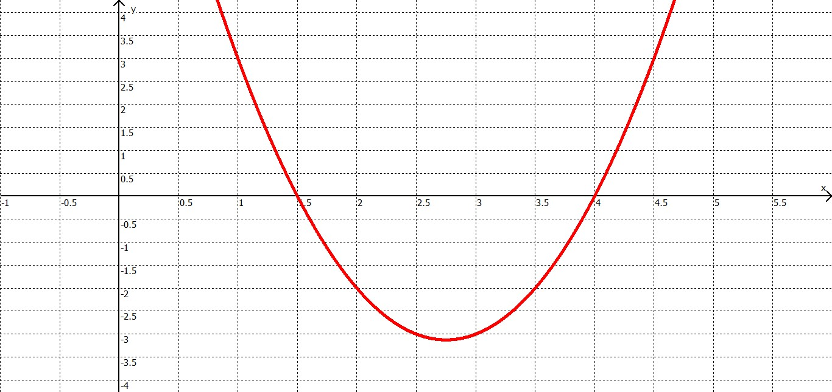
Beispiel 1
$$f\left(x\right)={2x}^{2}−11x+12$$
(Bei der Bestimmung der Scheitelpunktkoordinaten verwendet!)
Computergenerierte Funktion des Beispiels
1. Schritt
$$f\left(x\right)=0$$
2. Schritt
$${⇒ 2x}^{2}−11x+12=0$$
$$| :2$$
$${⇔ x}^{2}−\frac{11}{2}x+6=0$$
$$x_{1,2}= −\frac{p}{2}±\sqrt{ \frac{p^{2}}{4}−q }$$
3. Schritt
$$N_{2}(1,5/0)$$
$$N_{1}(4/0)$$
$${⇒ x}_{1,2} = +\frac{11}{4}±\sqrt{ \frac{121}{16}−\frac{96}{16} }$$
$${⇒ x}_{1}=\frac{11}{4}+\frac{5}{4}$$
$$N_{1}(4/0)$$
$$=4$$
$$N_{2}(1,5/0)$$
$${⇒ x}_{2}=\frac{11}{4}−\frac{5}{4}$$
$$=1,5$$

Slide 3
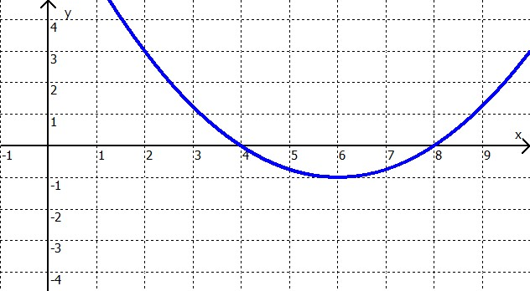
Beispiel 2
$$f\left(x\right)= \frac{1}{4}x^{2}−3x+8$$
Computergenerierte Funktion des Beispiels
1. Schritt
$$f\left(x\right)=0$$
2. Schritt
$$⇒ \frac{1}{4}x^{2}−3x+8=0$$
$$| ∙4$$
$$⇔ x^{2}−12x+32=0$$
$$x_{1,2}= −\frac{p}{2}±\sqrt{ \frac{p^{2}}{4}−q }$$
3. Schritt
$${⇔ x}_{1,2}= −\frac{(−12)}{2}±\sqrt{ \frac{{(−12)}^{2}}{4}−(32) }$$
$$N_{2}(4/0)$$
$$N_{1}(8/0)$$
$$N_{1}(8/0)$$
$${⇒ x}_{1}=6+2$$
$$=8$$
$$N_{2}(4/0)$$
$${⇒ x}_{2}=6−2$$
$$=4$$

